Slide 1

DATA-MUNDO

Slide 2
DATA MUNDO
Dirleny Yiseth Varela Agudelo
Yeison Ferney Gutiérrez Huérfano
Luis Camilo Rojas Aroca
Angie Paola Franch Escobar
CENTRO DE ELECTRICIDAD, ELECTRONICA Y TELECOMUNICACIONES
SISTEMAS
ANALISIS Y DESARROLLO DE SISTEMAS DE INFORMACION
BOGOTA, CUNDINAMARCA
2016

Slide 3
DEFINICIÓN DEL PROBLEMA:
Uno de los principales problemas comerciales que se pueden observar en Bogotá D.C, es la falta de organización de la empresa como los datos del inquilino, los pagos mensuales de cada arrendatario, fecha de inicio y finalización de contratos legales y por último el número del local que adquiere el locatario. La información anteriormente mencionada es almacenada en una libreta sin ningún tipo de cuidado.
Por lo tanto se desarrollara un programa web con el fin de solucionar esta problemática.

Slide 4
JUSTIFICACIÓN:
Se quiere brindar un programa web con el fin de solucionar los problemas a nivel administrativo y de seguridad de forma ordenada en cuanto a la información del arrendatario como lo son contratos, datos personales, pago de arriendos, costos, números de locales y todo tipo de información personalizada

Slide 5
OBJETIVO GENERAL:
Diseñar e implementar un programa web que permita llevar los pagos de los arrendatarios para tener un control de los ingresos de la empresa.

Slide 6
OBJETIVOS ESPECIFICOS:
Se desea mejorar la organización significativamente de las microempresas bogotanas.
Identificar las necesidades de la empresa para realizar el programa de acuerdo a sus características.
Mejorar la calidad de almacenamiento de datos.
Inculcar el pensamiento del adecuado almacenamiento de la información.
Reducir considerablemente la perdida de datos de la empresa.
Promover y promocionar el programa web a través de los medios de comunicación para dar a conocer DATAMUNDO como una solución sistemática.
Llegar al 3% de la población comerciante de Bogotá.
Cambiar la perspectiva de la comunidad frente a los sistemas de información actuales.

Slide 7
ALCANCES Y LIMITACIONES:
ALCANCES | LIMITACIONES
Llegar al 3% de la población comerciante de Bogotá. | Falta de información frente al uso adecuado de las bases de datos.
Promover en las empresas el uso del programa web como una mejora en la organización de la misma. | La parte administrativa de la empresa prefiere utilizar sus métodos convencionales y rechaza un cambio en sus hábitos.

Slide 8
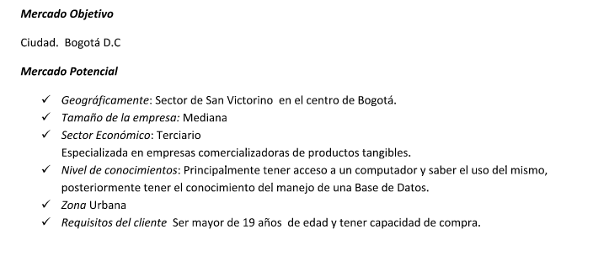
Perfil Del Cliente

Slide 9
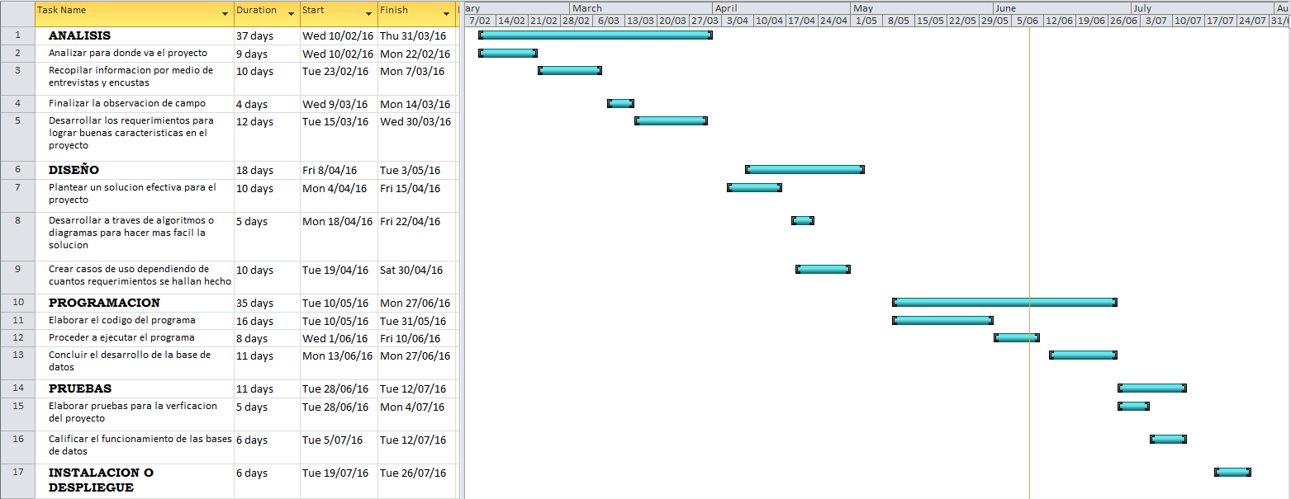
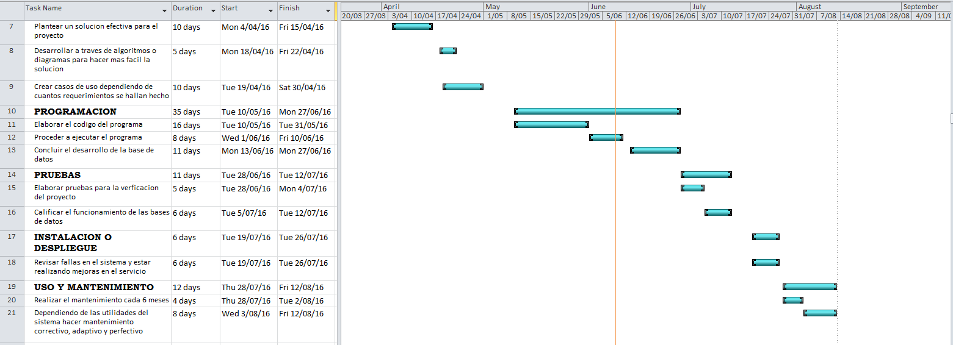
DIAGRAMA DE GANTT

Slide 10
PRESUPUESTO Y GASTOS
PRESUPUESTO DEL PROYECTO
GASTOS EMPLEADOS | 50% DEL COSTO DE SU TIEMPO TRABAJADO EN EL PROYECTO | PRESTACIONES | AYUDA EN TRANSPORTES | TOTAL GASTOS POR EMPLEADO
Personal Administrativo del proyecto | $ 317.000 | $ 54.000 | $ 49.000 | $420.000
Personal Administrativo del proyecto (2) | $ 317.000 | $ 54.000 | $ 49.000 | $420.000
Personal Administrativo del proyecto (3) | $ 317.000 | $ 54.000 | $ 49.000 | $420.000
Personal Administrativo del proyecto (4) | $ 317.000 | $ 54.000 | $ 49.000 | $420.000
TOTAL | 1.680.000
OTROS GASTOS (Administrativos) | CANTIDAD | COSTO | TOTAL OTROS GASTOS
Oficina | 1 | $ 3.700.000 | $ 3.700.000
Materiales de capacitaciones | NA | $ 1.000.000 | $ 1.000.000
Recibos Públicos (luz, agua, entre otro.) | NA | $ 800.000 | $ 800.000
Otros gastos (xxx) | NA | $ 1.000.000 | $ 1.000.000
Total |  |  | $ 6.500.000
TOTAL GASTOS DEL PROYECTO | $ 8.180.000

Slide 11
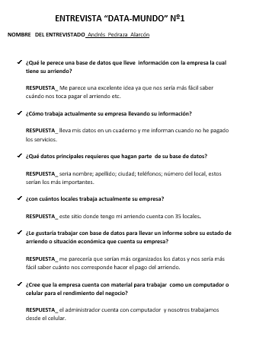
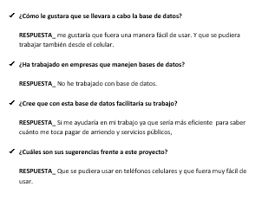

Slide 12
ENCUESTA DATA-MUNDO
1. Nombre: David Alexander Rincón
2. ID: Cedula de ciudadanía | Numero de Identidad: 1.014.182.649
3. Lugar de residencia Zona Urbana | Localidad: Santa Fe Barrio: Santa Inés
4. ¿Cuál es su trabajo?: Actualmente me encuentro desempeñando labores en la bodega el madrugón el rebajón.
5. ¿Cuántos puestos se encuentran arrendados actualmente? Exactamente hay 226 puestos arrendados por motivos de remodelación
6. ¿Cada cuánto los arrendatarios deben efectuar los pagos del puesto? Los dueños de cada puesto deben efectuar el pago cada 29 días
7. ¿Cómo manejan la contabilidad de estos pagos? Los pagos de los puestos se llevan en unas tablas que se hacen a mano en una A-Z 8. ¿Usted sabe con exactitud o tiene registrados los datos de cada arrendatario además del número de puesto asignado? NO SI
9. ¿Qué le parecería la idea de tener o adquirir un programa web que almacene toda esta información y además lleve una contabilidad de los pagos efectuados de cada arrendatario? Me parecería excelente ya que en la bodega hemos tenido una serie de inconvenientes por el pago de los puestos de los arrendatarios y nosotros debemos sacar plata de nuestros bolsillos para completar lo que nos pide la administración y a veces nos vemos muy afectados económicamente y también los arrendatarios se ven inconformes por estas pérdidas. 10. ¿Estaría dispuesto a pagar por este programa web? NO SI 11. ¿Tiene algún consejo para este programa web? Como consejo pues diría que no aumenten mucho el valor del programa, además que tengan mucho cuidado al realizarlo ya que cualquier error contable sería un enorme problema para nosotros los trabajadores pero la idea es bueno y espero logren realizarla.

Slide 13
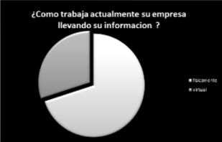
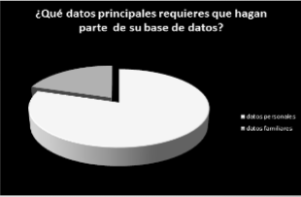
ANALISIS

Slide 14
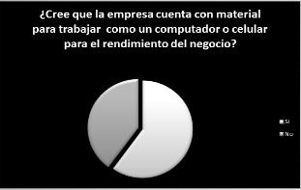
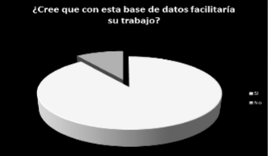

Slide 15
REQUERIMIENTOS FUNCIONALES
#Ref. | Descripción | Tipo (Obligatorio, Opcional, superfluo)
1 | El sistema debe almacenar los datos personales de los arrendatarios: nombre, apellido, entre otros. | Obligatorio
2 | El sistema debe llevar un total de pagos que han efectuado los arrendatarios. | Obligatorio
3 | El sistema debe mostrar cuales son los inmuebles disponibles y los no disponibles. | Obligatorio
4 | El sistema debe mostrar un recibo en caso de que se efectúen pagos por día. | Obligatorio
5 | El sistema debe tener registros de los contratos que se realicen con el arrendatario. | Obligatorio
6 | El sistema debe mostrar cuales son los arrendatarios que aún no han efectuado los pagos de arriendo. | Obligatorio

Slide 16
REQUERIMIENTOS NO FUNCIONALES
#Ref. | Descripción | Alcance
1 | El programa manejara interfaces fáciles de entender a lo largo de todo el programa. | Obligatorio
2 | Toda funcionalidad del programa y transacción de negocio debe responder al usuario en menos de 5 segundos. | Opcional
3 | El programa debe asegurar que los datos estén protegidos del acceso no autorizado. | Obligatorio
4 | El programa deberá ejecutarse correctamente en cualquier navegador web. | Obligatorio
5 | El programa contará con manuales de usuario para las personas que se les dificulta. | Obligatorio
6 | El programa deberá llevar los campos de una tabla de forma ordenada. | Obligatorio

Slide 17
CASOS DE USO
 | Ingresar los datos de los usuarios
DESCRIPCION | El administrador del programa-web tiene que ingresar los datos de los usuarios
DEPENDENCIA | Los datos pueden ser como: nombre, apellido, teléfono, etc.
ACTORES | El usuario
PRECONDICIONES | El usuario puede subir los datos hasta el punto que el programa-web lo deje.
POSTCONDICIONES | Se ira guardando los datos cada 5 segundos
 | USUARIO | SISTEMA
ESENARIO PRINCIPAL | El usuario digitara los datos que son necesario en su empresa.
 |  | El sistema ira guardando los datos
 | El usuario puede almacenar la cantidad de datos que le sean útiles en su empresa
 |  | Ejecuta la opción que solicita el usuario
 | Cuando el usuario finalice de ingresar sus datos, se guardara todos los datos ingresados.
 |  | El usuario puede cambiar la información cada vez que lo quiera hacer
 | Cada vez que el usuario entre a la base de datos puede cambiar el dato que desee
 |  | El sistema guardara cada vez que el usuario cambien algún dato
ALTERNATIVAS | El usuario puede borrar los datos que desee
OBSERVACIONES | Los campos no serán borrados a menos que el usuario lo desee.
REQUISITOS NO FUNCIONALES | Cada vez que el usuario ingrese un dato el sistema los guardara.

Slide 18
 | SOLICITUD DE INGRESO
DESCRIPCION | El usuario debe tener una cuenta para trabajar en el programa-web
DEPENDENCIA | autentificación del usuario
ACTORES | el usuario
PRECONDICIONES | El usuario después de tener la cuenta y la licencia ya puede trabajar con este programa-web
POSTCONDICIONES | Si el usuario no tiene cuenta deberá registrarse
 | USUARIO | SISTEMA
ESENARIO PRINCIPAL | El empleado ingresa sus datos personales
 |  | El sistema guarda esos datos y crea una cuenta.
 | El usuario ingresa Su nombre de usuario y contraseña
 |  | El sistema pide una licencia
 | El usuario digita la licencia y ya podrá manejar este programa
 |  | El sistema estará listo para usarse
 | El usuario empezara a trabajar con data-mundo
 |  | Ejecuta la opción que solicita el empleado
ALTERNATIVAS | En caso de no digitar el código de la licencia no podrá utilizarlo hasta que lo adquiera
OBSERVACIONES | El sistema me mostrara un mensaje diciendo como puede adquirir la licencia
REQUISITOS NO FUNCIONALES | El mensaje para adquirir la licencia se mostrara apenas el sistema sede de cuenta que el usuario no tiene una licencia.

Slide 19
 | SEGURIDAD DE ALTO NIVEL
DESCRIPCION | El programa web manejara seguridad de alto nivel con el fin de conservar y generar confianza a los usuarios que almacenen información
DEPENDENCIA | Almacenamiento de datos de forma segura
ACTORES | Los usuarios
PRECONDICIONES | El usuario deberá guardar los datos cada vez que los ingrese
POSTCONDICIONES | El usuario tendrá que introducir información
 | USUARIO | SISTEMA
ESENARIO PRINCIPAL | El usuario introduce la información.
 |  | El sistema almacenara a la base de datos la información adjuntada por el usuario.
 | El usuario podrá remplazar los datos que desee sin perder su información.
 |  | El sistema guardara los datos ingresados por el usuario
 | Si el usuario desea guardar tendrá que seleccionar la opción “Guardar Con Seguridad De Alto Nivel”
 |  | Se guardaran los datos cada vez que el usuario lo desee
 | El usuario puede seguir agregando campos
 |  | Ejecuta la opción que el usuario desee
ALTERNATIVAS | El sistema no guardara los datos si no hay conexión de internet
OBSERVACIONES | El usuario debe seleccionar la opción “Guardar Con Seguridad De Alto Nivel” para que se guarde si no lo hace no se guardara
REQUISITOS NO FUNCIONALES | El sistema guardara los datos cada 5 segundos. Los datos no se borraran por ningún motivo

Slide 20
 | PAGOS DE ARRIENDO
DESCRIPCION | El sistema mostrara un informe mensual sobre los pagos de arriendo de los clientes
DEPENDENCIA | Se dará a conocer si el usuario cancelo el pago del arriendo
ACTORES | el usuario
PRECONDICIONES | Se le informara al cliente días antes para que no hallan problemas
POSTCONDICIONES | Si el usuario no cancela a tiempo se le informara a el administrador mediante un mensaje en el programa-web
 | USUARIO | SISTEMA
ESENARIO PRINCIPAL | El usuario puede consultar cuando tiene que cancelar el arriendo, y cuánto dinero es.
 |  | El sistema dará respuesta a los usuarios dejando un mensaje
 | El usuario se dará de cuanta cuando tiene que cancelar y cuál es su costo
 |  | Si el usuario cancelo el arriendo el sistema seguirá funcionando normalmente
 | Si el usuario no cancelo el arriendo le llegara un mensaje donde tiene que pagarlo pronto
 |  | el sistema dará un informe sobre los clientes que pagaron el arriendo y de las que no lo asieron.
 | Si el usuario le dará un informe al administrador diciendo quien ya cancelaron
 |  | El administrador digitara los usuarios que cancelaron el arriendo.
ALTERNATIVAS | Si el usuario cancela y la base de datos no lo sabe, el administrador deberá actualizar los datos.
OBSERVACIONES | El usuario tiene que pagar a tiempo para no tener inconvenientes.
REQUISITOS NO FUNCIONALES | Cuando el usuario cancele el arriendo la base de datos le dará un mensaje al administrador diciendo cuales son los que pagaron.

Slide 21
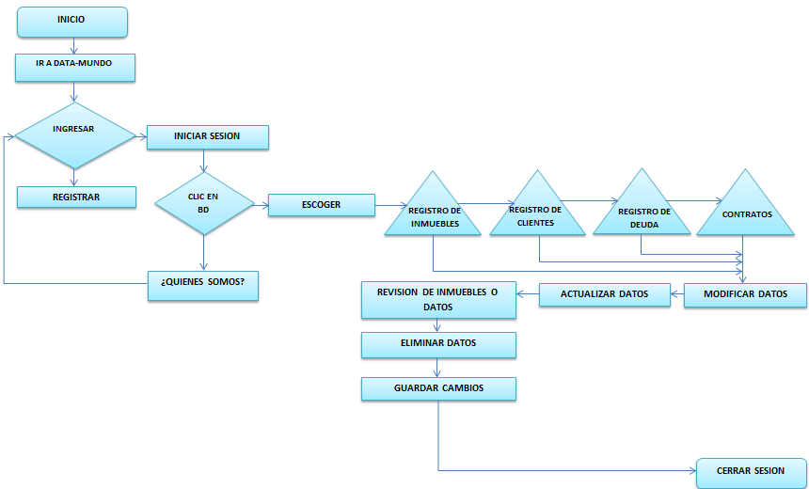
MAPA DE PROCESOS

Slide 22
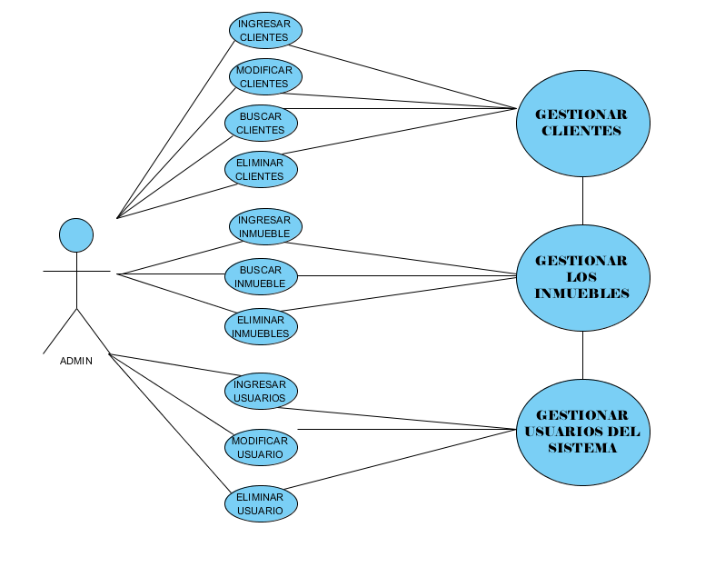
DIAGRAMAS UML
Diagrama de Casos de
Uso

Slide 23
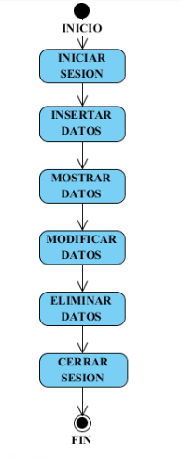
Diagrama de estados

Slide 24
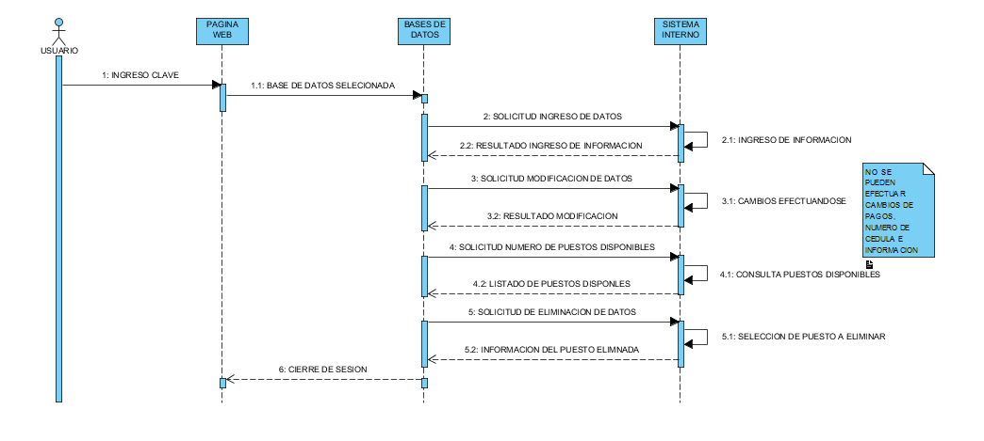
Diagrama de Secuencia

Slide 25
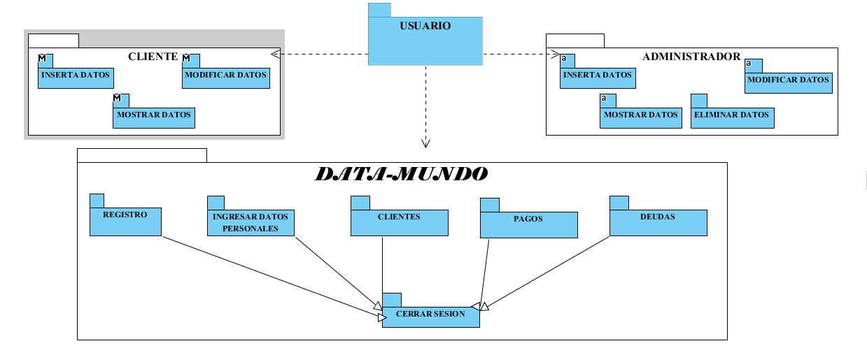
Diagrama de Paquetes

Slide 26
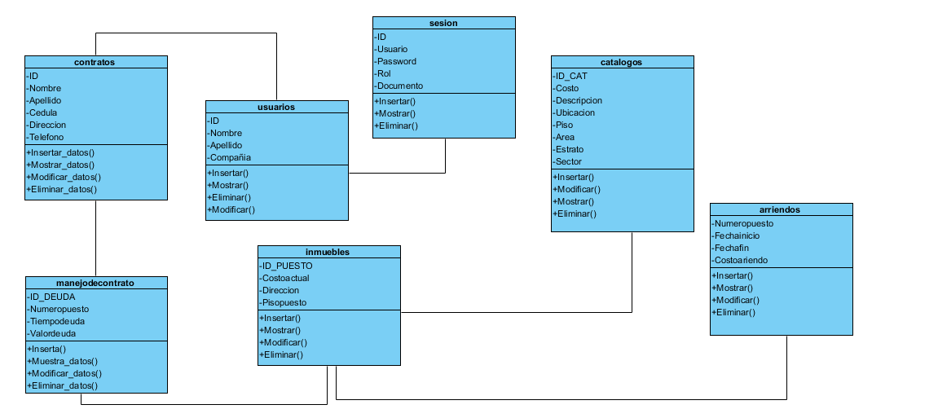
DIAGRAMA DE CLASES

Slide 27
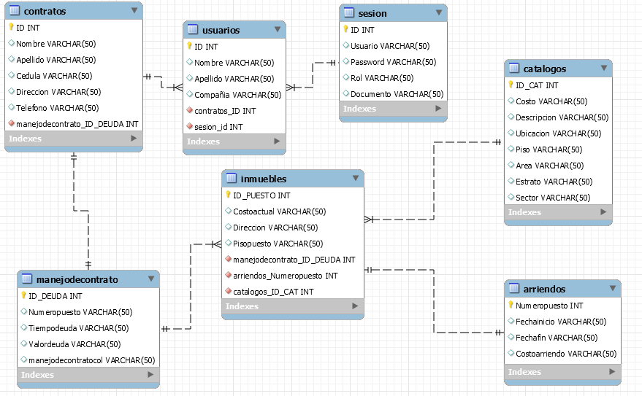
DIAGRAMA ENTIDAD DE RELACIONES

Slide 28
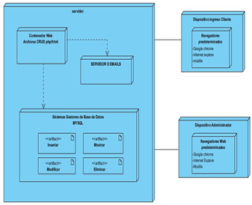
DIAGRAMA DE DESPLIEGUE

Slide 29
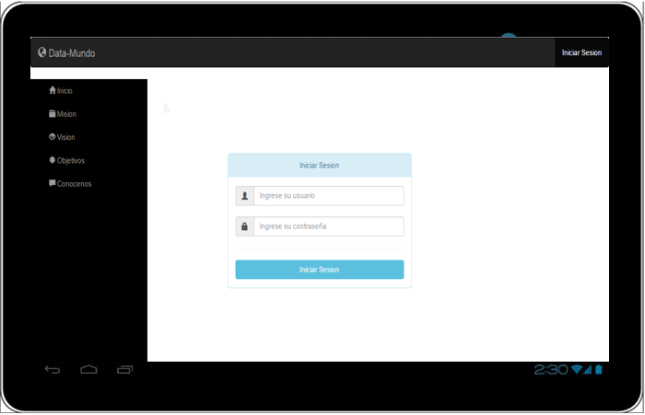
PROTOTIPO

Slide 30
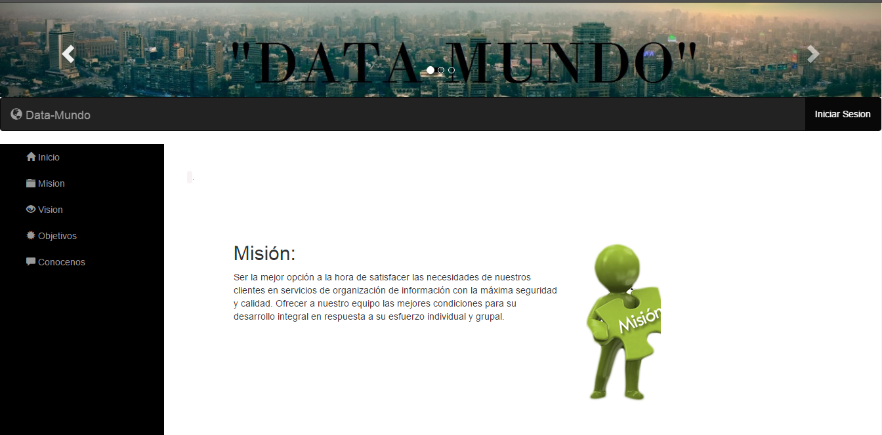
PÁGINA WEB

Slide 31
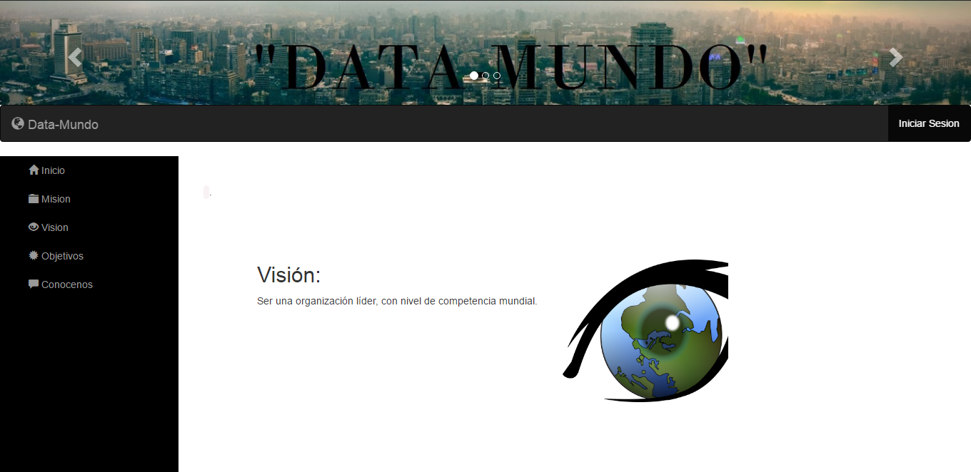

Slide 32
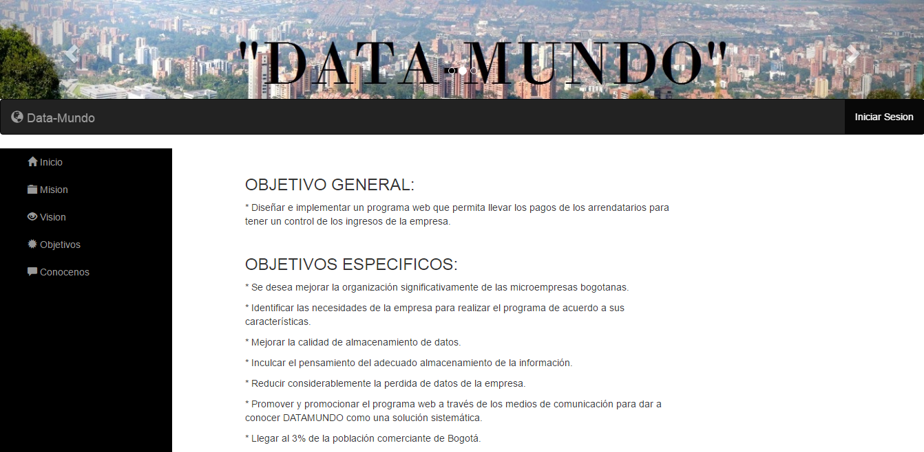

Slide 33
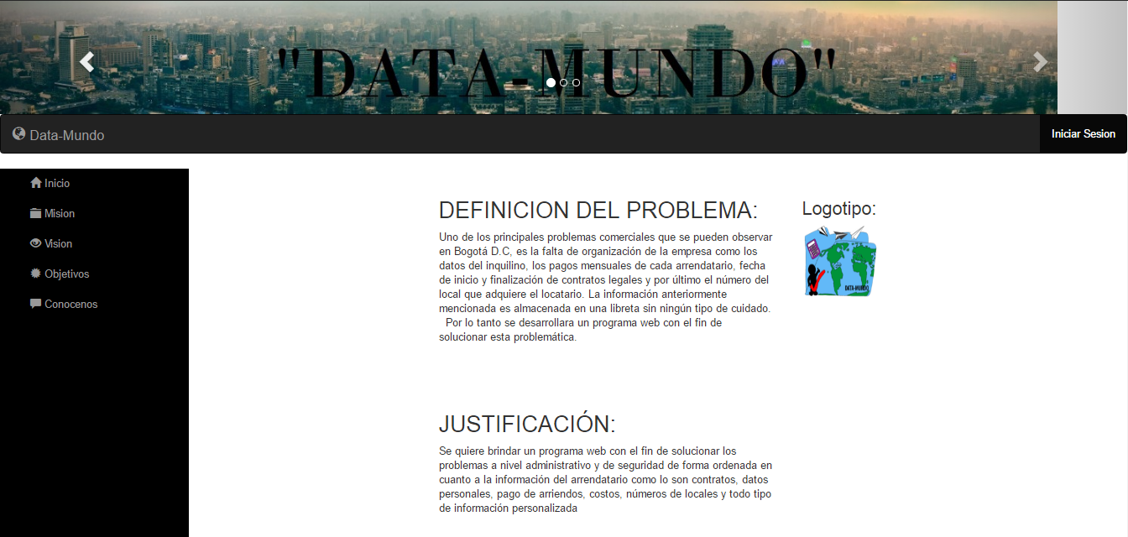

Slide 34
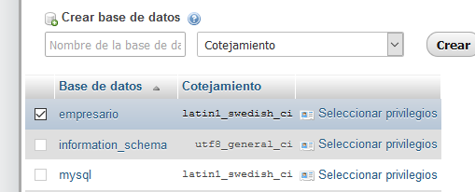
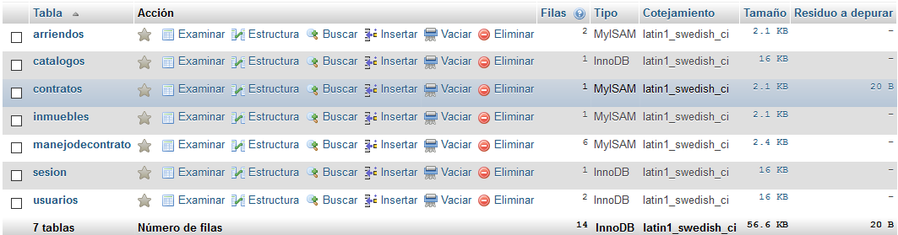
Base de Datos
Tablas PhpMyAdmin

Slide 35
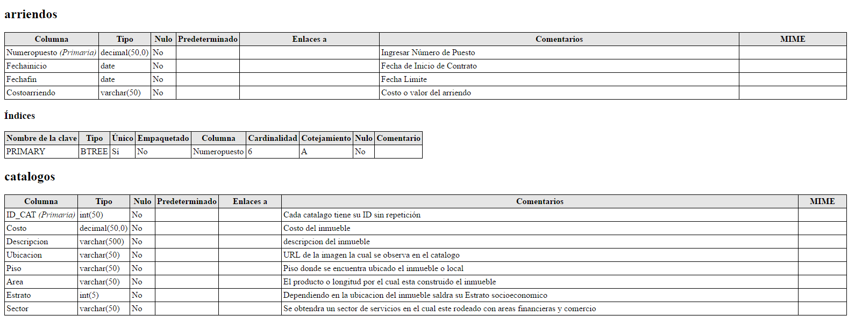
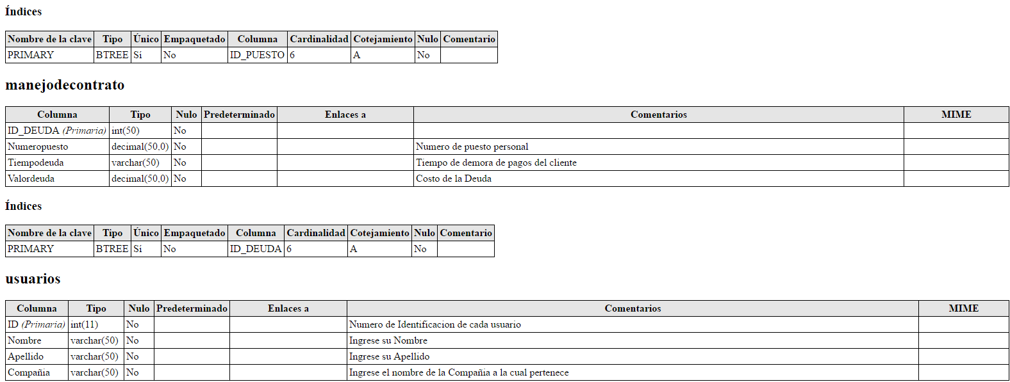

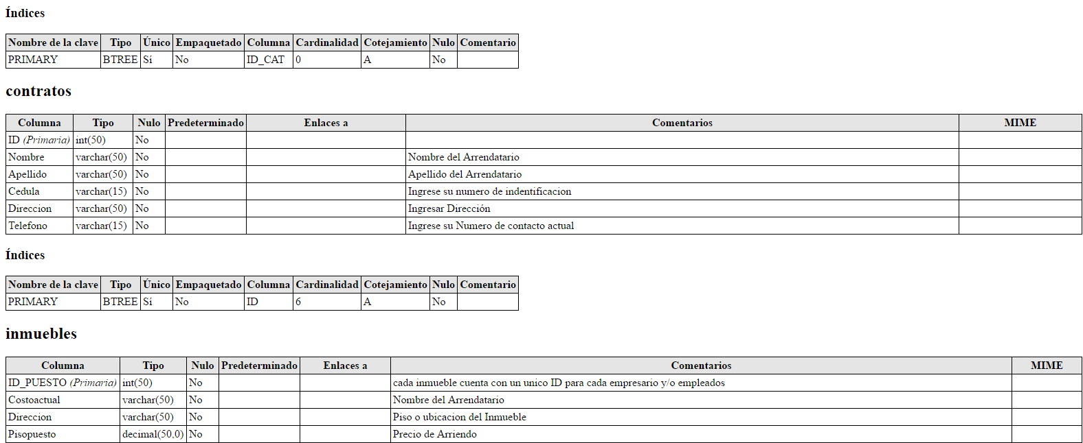
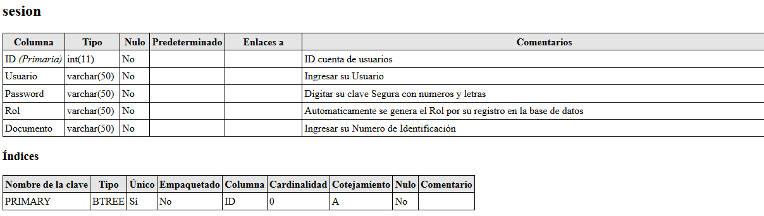
Diccionario de Datos

Slide 36
GIT- HUB

Slide 37
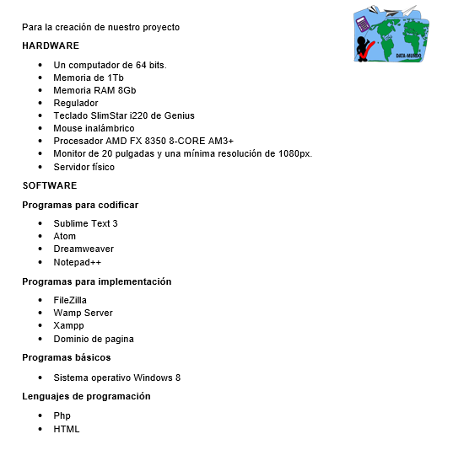

Slide 38


